Slide 1
الصدمة العصبية
إصابة الحبل الشوكي

Slide 2
مخطط تفصيلي
تعريف إصابة النخاع الشوكي
أسباب إصابة النخاع الشوكي
آليات الإصابة
أنواع الإصابات التي تصيب النخاع الشوكي
العلامات والأعراض
الإجراءات التشخيصية
التدخلات العلاجية

Slide 3
نتائج التعلم المقصودة
تعريف إصابة الحبل الشوكي
تحديد السكان المعرضين لخطر إصابة الحبل الشوكي
وصف آليات الإصابة والعلامات والأعراض السريرية والاختبارات التشخيصية
وصف العلاج للمرضى الذين يعانون من إصابة في النخاع الشوكي .

Slide 4
الحبل الشوكي
النخاع الشوكي متصلاً بالنخاع، ويمتد من نصفي الكرة المخية ويعمل كحلقة وصل بين الدماغ والمحيط .
حوالي 45 سم وسمكه حوالي الإصبع.
يمتد من الثقب الكبير في قاعدة الجمجمة إلى الحافة السفلية للفقرة القطنية الأولى، حيث يتناقص إلى شريط ليفي يسمى المخروط النخاعي .

Slide 5
الحبل الشوكي
استمرارًا أسفل الحيز القطني الثاني توجد جذور الأعصاب التي تمتد إلى ما وراء المخروط، والتي تسمى ذيل الحصان لأنها تشبه ذيل الحصان.
تحيط السحايا بالحبل الشوكي.

Slide 6
العمود الفقري
عظام العمود الفقري بالحبل الشوكي وتحميه ، وتتكون عادة من 7 فقرات عنقية و12 فقرة صدرية و5 فقرات قطنية، بالإضافة إلى العجز (كتلة متحدة من 5 فقرات) وتنتهي في عظم العصعص .
جذور الأعصاب من العمود الفقري من خلال الثقوب الفقرية.
الفقرات بواسطة الأقراص، باستثناء الفقرة العنقية الأولى والثانية ، والفقرة العجزية، والفقرة العصعصية.

Slide 7
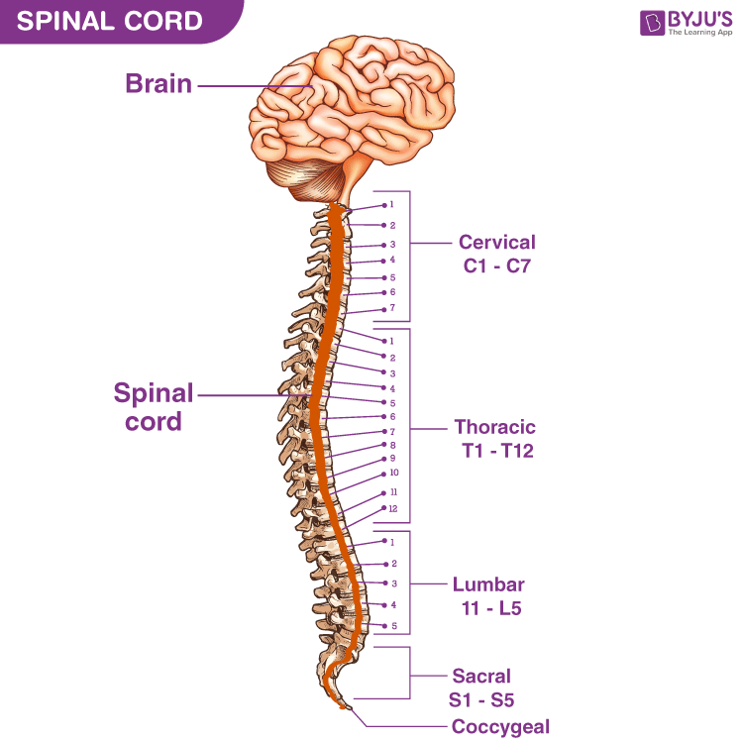
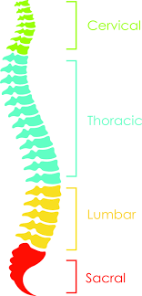

Slide 8
تعريف
إصابة الحبل الشوكي (SCI )، هي إصابة في الحبل الشوكي، أو العمود الفقري، أو الأنسجة الرخوة الداعمة، أو الأقراص الفقرية الناجمة عن الصدمة.
الشائعة هي حوادث السيارات ، والسقوط، والعنف (خاصة جروح الطلقات النارية)، والإصابات المرتبطة بالرياضة.
يشكل الذكور نسبة 78% من المرضى المصابين بإصابات الحبل الشوكي.
تشمل عوامل الخطر السائدة للإصابة بإصابات الحبل الشوكي صغر السن، والجنس الذكوري، وتعاطي الكحول والمخدرات غير المشروعة .

Slide 9
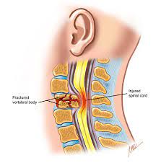
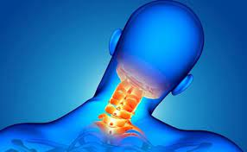

Slide 10
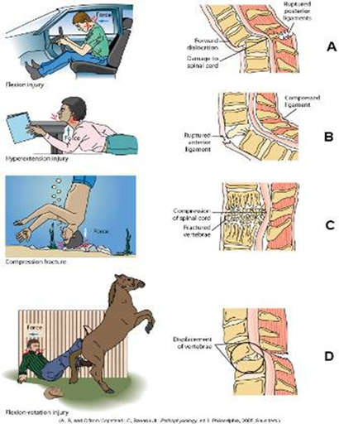
آليات الإصابة
انثناء
فرط التمدد
ضغط
الانثناء والدوران

Slide 11
آليات الإصابة
يمكن تقسيم إصابات الحبل الشوكي إلى فئتين: الإصابات الأولية والإصابات الثانوية.
الإصابات الأولية هي نتيجة للإصابة الأولية أو الصدمة وعادة ما تكون دائمة .
تشمل الإصابات الثانوية الناتجة عن إصابة الحبل الشوكي الوذمة والنزيف.

Slide 12
آليات الإصابة
يتراوح الضرر في إصابات الحبل الشوكي من الارتجاج المؤقت (الذي يتعافى منه المريض تمامًا ) إلى الكدمات، التمزق، والضغط على أنسجة النخاع الشوكي (إما بمفرده أو بالاشتراك مع الآخرين)، حتى قطع كامل للنخاع الشوكي (مما يجعل المريض مشلولاً تحت مستوى الإصابة).

Slide 13
آليات الإصابة
الفقرات الأكثر تأثرًا هي الفقرات العنقية الخامسة والسادسة والسابعة (C5-C7)، والفقرة الصدرية الثانية عشرة (T12)، والفقرة القطنية الأولى (L1).
تعتبر هذه الفقرات الأكثر عرضة للخطر لأن هناك مدى أكبر من الحركة في العمود الفقري في هذه المناطق.

Slide 14
المظاهر السريرية
مظاهر إصابة الحبل الشوكي على نوع ومستوى الإصابة.
إصابة الحبل الشوكي الكاملة إلى فقدان الاتصال الحسي والحركي الطوعي من الدماغ إلى المحيط، مما يؤدي إلى الشلل النصفي أو شلل رباعي .

Slide 15
المظاهر السريرية
إصابة الحبل الشوكي غير المكتملة إلى أن قدرة الحبل الشوكي على نقل الرسائل من وإلى المخ ليست غائبة تمامًا. يتم الحفاظ على الألياف الحسية و/أو الحركية أسفل الإصابة .
يحدث شلل الأطراف الأربعة (الشلل الرباعي) إذا تأثر الحبل العنقي
عندما يكون الضرر منخفضًا في الحبل العنقي، نادرًا ما تصاب الذراعين بالشلل التام
الشلل النصفي يحدث في حالة تلف الحبل الصدري أو القطني

Slide 16
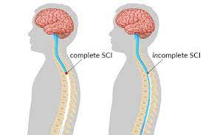

Slide 17
المظاهر السريرية
إذا كان المريض واعيًا، فإنه عادة ما يشكو من ألم حاد في الظهر أو الرقبة، والذي قد ينتشر على طول العصب المصاب.
يرتبط الخلل التنفسي بمستوى الإصابة. العضلات التي تساهم في التنفس هي الحجاب الحاجز (C4) والعضلات بين الضلوع (T1–T6)، وعضلات البطن (T6–T12).
الإصابات في C4 أو أعلى (التي تسبب شلل الحجاب الحاجز ) غالبًا ما تتطلب دعمًا بالتنفس الصناعي
إن الإصابات في مستوى T12 وما فوق سيكون لها تأثير على وظيفة الجهاز التنفسي.

Slide 18
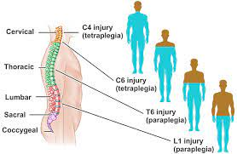

Slide 19
نتائج التقييم والتشخيص
فحص عصبي مفصل .
الأشعة السينية
يستخدم التصوير المقطعي المحوسب لتقييم استقرار الإصابة وموقعها ودرجة إصابة العظام
قد يتم طلب إجراء فحص التصوير بالرنين المغناطيسي إذا كان هناك عجز عصبي غير مبرر
قد يكون من الضروري إجراء مراقبة تخطيط كهربية القلب المستمر لأن بطء القلب وانقطاع القلب شائعان لدى المرضى الذين يعانون من إصابة الحبل الشوكي الحادة.

Slide 20
إدارة الطوارئ
إن الإدارة الفورية في مكان الإصابة أمر بالغ الأهمية لأن التعامل غير السليم مع المريض يمكن أن يسبب المزيد من الضرر وفقدان الوظيفة العصبية.
يجب اعتبار أي مريض يعاني من إصابة في الرأس والرقبة مصابًا بإصابة في الحبل الشوكي حتى يتم استبعاد مثل هذه الإصابة .

Slide 21
إدارة الطوارئ
يجب أن تشمل الرعاية الأولية ما يلي:
أ التقييم السريع
التثبيت
الإنقاذ (مساعدة الأشخاص على الخروج من السيارة المتضررة)
تثبيت أو السيطرة على الإصابات المهددة للحياة
النقل إلى المنشأة الطبية الأكثر ملاءمة

Slide 22
إدارة الطوارئ
في مكان الإصابة، يجب تثبيت المريض على لوح العمود الفقري (الظهر)، مع إبقاء الرأس والرقبة في وضع محايد، لمنع الإصابة غير المكتملة من أن تصبح كاملة.
يجب أن يتولى أحد أعضاء الفريق السيطرة على رأس المريض لمنع الانثناء أو الدوران أو التمدد؛ ويتم ذلك بوضع اليدين على جانبي رأس المريض عند مستوى الأذن تقريبًا للحد من الحركة والحفاظ على المحاذاة أثناء وضع لوح العمود الفقري وجهاز عنق الرحم

Slide 23
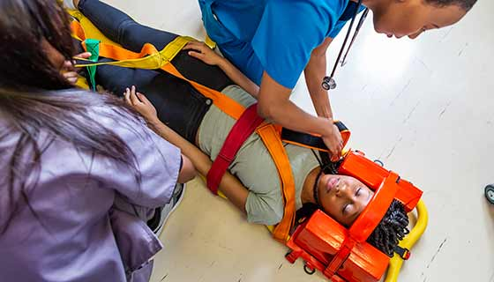
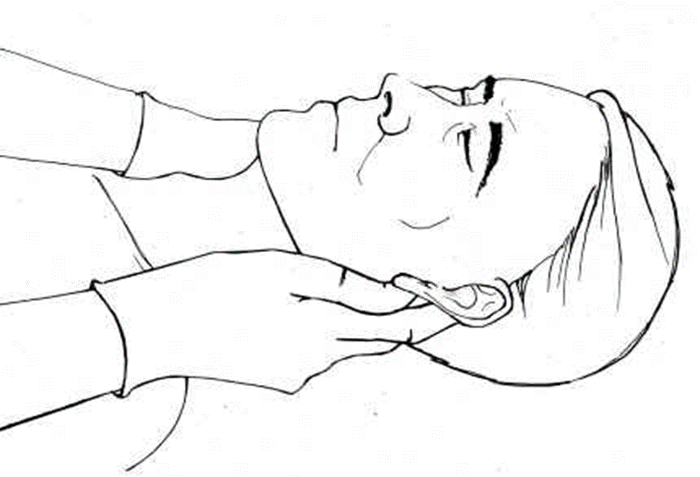
إدارة الطوارئ

Slide 24
إدارة الطوارئ
ينبغي أيضًا أخذ كتل الرأس في الاعتبار، لأنها ستحد بشكل أكبر من حركة الرقبة .
قد تؤدي أي حركة ملتوية إلى إتلاف النخاع الشوكي بشكل لا رجعة فيه عن طريق التسبب في حركة جزء عظمي أو قرص أو تفاقم إصابة الأربطة، مما يتسبب في المزيد من عدم الاستقرار.

Slide 25
إدارة الطوارئ
أثناء العلاج في أقسام الطوارئ والأشعة، يتم إبقاء المريض على لوحة النقل.
يجب إبقاء المريض دائمًا في وضع ممتد.
لا يجوز ثني أو تحريك أي جزء من الجسم ، ولا يُسمح للمريض بالجلوس .

Slide 26
إدارة الحالات الطبية الحادة
أهداف الإدارة هي :
منع الإصابة الثانوية
مراقبة أعراض العجز العصبي التدريجي
منع المضاعفات
يتم إنعاش المريض حسب الضرورة، ويتم الحفاظ على الأكسجين واستقرار القلب والأوعية الدموية .

Slide 27
إدارة الحالات الطبية الحادة
يمكن تقليل كسور العنق وتقويم العمود الفقري العنقي باستخدام بعض أشكال الشد الهيكلي، مثل استخدام الملقط الهيكلي أو استخدام جهاز الهالة .
عادة ما يتم علاج إصابات الصدر والقطني بالتدخل الجراحي، يليه التثبيت باستخدام دعامة مناسبة. غالبًا لا يُنصح بالشد قبل الجراحة أو بعدها، بسبب الاستقرار النسبي للعمود الفقري في هذه المناطق.

Slide 28
الجر الهيكلي
إعادة تنظيم أو تقليل الإصابة
يتم توفيرها بواسطة حبل من مركز الكماشة فوق بكرة بها أوزان متصلة في النهاية
يجب الحفاظ على الجر في جميع الأوقات
في حالة خلع الرأس، قم بتثبيته ثم اطلب المساعدة
يمكن أن تصاب مواقع إدخال الملقط بالعدوى. نظف مرتين يوميًا

Slide 29
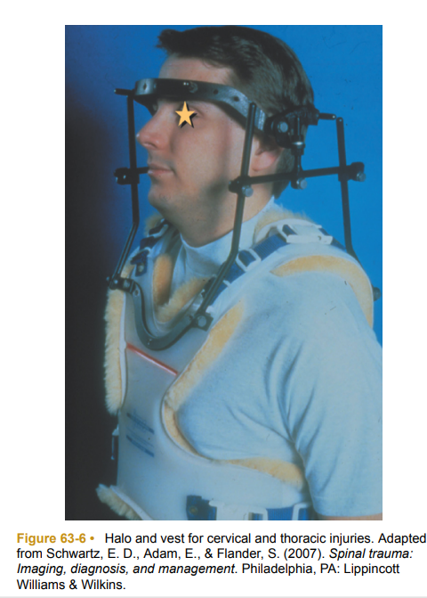

Slide 30
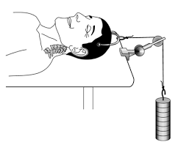
جهاز شد الهيكل العظمي بالأوزان

Slide 31
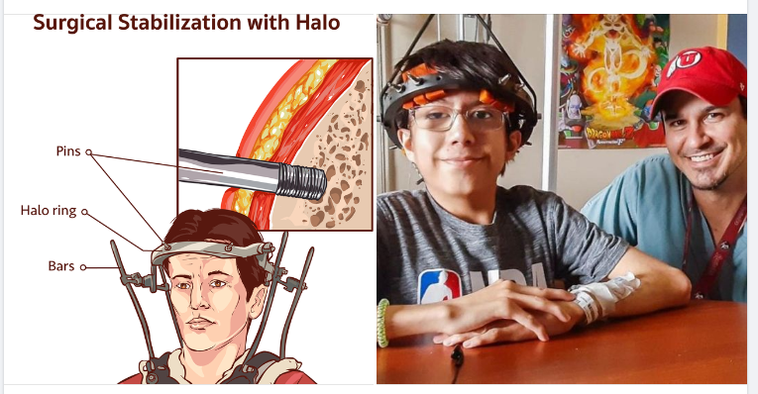

Slide 32
الإدارة الجراحية
الجراحة في أي من الحالات التالية:
يبدو أن ضغط الحبل واضح.
تؤدي الإصابة إلى تفتت الجسم الفقري أو عدم استقراره.
تتضمن الإصابة جرحًا يخترق الحبل.
تتواجد الشظايا العظمية في القناة الشوكية.
الحالة العصبية للمريض تتدهور .

Slide 33
إدارة المضاعفات الحادة لإصابة الحبل الشوكي
الصدمة الشوكية والعصبية
الوريدي (VTE)

Slide 34
الصدمة الشوكية والعصبية
تحدث الصدمة العصبية نتيجة لفقدان وظيفة الجهاز العصبي اللاإرادي أسفل مستوى الآفة.
وتتأثر الأعضاء الحيوية، مما يسبب انخفاض ضغط الدم ومعدل ضربات القلب وناتج القلب، فضلا عن التجمع الوريدي في الأطراف وتوسع الأوعية الدموية الطرفية.
يمكن أن يؤدي انخفاض ضغط الدم والصدمة إلى مزيد من الضرر للحبل الشوكي، لذلك يجب الحفاظ على ضغط الشريان المتوسط (MAP) عند 85 ملم زئبق أو أعلى.

Slide 35
الانسداد الخثاري الوريدي
المرضى الذين يصابون بالجلطات الوريدية العميقة لخطر كبير للإصابة بالجلطة الوريدية العميقة (DVT) والانسداد الرئوي بسبب عدم القدرة على الحركة، والترهل، وانخفاض التوتر الوعائي الحركي (وانج وآخرون، 2017).
مظاهر الربو الرئوي ألم الصدر الجنبي، والقلق، وضيق التنفس، وقيم غازات الدم غير الطبيعية (زيادة PaCO2 وانخفاض PaO2).
عادة ما يتم البدء في العلاج بمضادات التخثر بجرعات منخفضة لمنع الخثار الوريدي العميق والانسداد الرئوي، إلى جانب استخدام جوارب مضادة للانسداد أو أجهزة الضغط الهوائي المتتالية (SCDs)

Slide 36
نهاية المحاضرة
شكرًا لك

